Slide 1
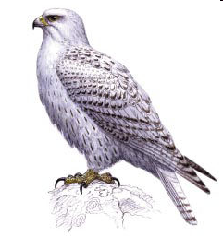
Птицы из Красной книги Югры

Slide 2
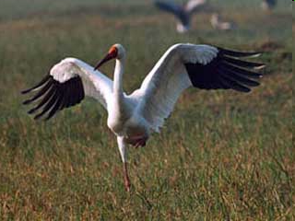
Актуальность
В течение процесса обучения на уроках «Окружающий мир» и «Биология» мы узнаем много интересного о птицах: как они готовятся к зиме, как приспособились к суровой сибирской зиме. Ещё мы узнали, что некоторые птицы занесены в красную книгу Югры. И сейчас мы решили узнать, что такое Красная книга, почему некоторые птицы занесены в эту книгу.

Slide 3
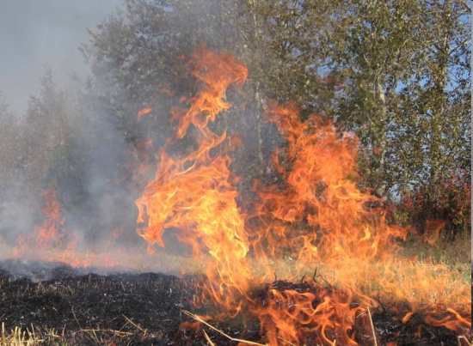
Предположения:
Убивают браконьеры
Не хватает питания
Захват территории человеком (развитие городов, посёлков)
Строительство буровых

Slide 4
Цель: 1. Узнать, что такое Красная книга, когда она появилась в ХМАО. 2. Узнать, какие птицы занесены в Красную книгу Югры. 3. Почему птицы “попали” в эту книгу. 4. Что делает человек, для сохранения численности птиц.

Slide 5
Красная книга - это
«Сигнал». Это книга сигналов тревоги и надежды. Красная книга – это п.ризыв к действию

Slide 6
Когда появилась Красная книга в ХМАО
В целях сохранения редких и находящихся под угрозой исчезновения видов животных и растений на территории Ханты-Мансийского автономного, на основании Постановления Губернатора Ханты-Мансийского автономного округа от 28 октября 1999 года № 439 была учреждена Красная книга Ханты- Мансийского автономного округа.
Красная книга автономного округа является официальным документом на основании которого осуществляется долгосрочное прогнозирование и разработка практических мер по сохранению , воспроизводству и рациональному использованию редких и находящихся под угрозой исчезновения видов ( подвидов, популяций) животных, растений и грибов.
В Красную книгу автономного округа заносятся объекты животного и растительного мира ,занесенные в Красную книгу Российской Федерации, обитающие, произрастающие на территории Ханты-Мансийского автономного округа , а так же те объекты животного и растительного мира ,которые не занесены в Красную книгу Российской Федерации, но в Ханты-Мансийском автономном округе являются редкими или находятся под угрозой исчезновения и нуждаются в охране.

Slide 7
Страницы Красной книги
На черных страницах списки тех, кого мы уже никогда не увидим, кого уже нет, кто уже вымер (Странствующие голуби, морская корова и т.д.).
На красных страницах записаны особо редкие и исчезающие животные (зубры, бобры, леопард и т.д.).
На желтых страницах те, животные количество которых быстро снижается (белые медведи, розовая чайка).
На белых страницах те животные, численность которых всегда была невелика.
На серых страницах те животные, которые мало изучены, места их обитания труднодоступны.
На зеленых страницах те животные, которых удалось сохранить, спасти от вымирания.

Slide 8
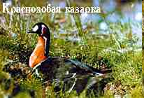
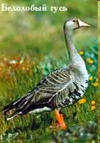
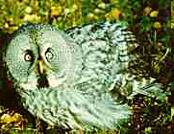
Птицы, включённые в Красную книгу Автономного округа – Югры
Филин
Серый журавль
Беркут
Стерх
Краснозобая казарка
Скопа
Орлан – белохвостый
Лебедь – кликун

Slide 9
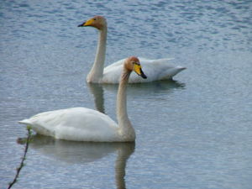
Лебедь - кликун
Крупная птица, весящая от 7 до 10 кг, иногда больше. Тело вытянутое, длина шеи примерно равна длине туловища. Ноги короткие, отнесены назад. В оперении большое количество пуха. Клюв лимонно-жёлтый с чёрным кончиком. Оперение белое. Молодые птицы имеют дымчато-серое оперение с более тёмной головой. Чисто белый цвет оперения кликун приобретает лишь на третий год жизни. Самец и самка внешне практически не отличаются друг от друга. Шею кликун держит прямо, не сгибая её в форме буквы «S», как лебедь-шипун.
Лебедь-кликун получил своё название за громкие, трубные крики, особенно часто издаваемые в полёте. По земле ходить не любит и делает это крайне неохотно и редко. Кликун осторожная птица, которая держится на широких водных пространствах, подальше от берегов. Удар крыла кликуна настолько силён, что может сломать руку ребёнку.
Лебеди-кликуны питаются в основном растительной пищей, водными растениями, а также поедают мелких беспозвоночных животных.

Slide 10
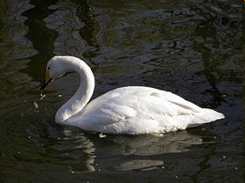
Лебеди-кликуны — моногамные птицы, образующие пары на всю жизнь, причём птицы держатся вместе даже на зимовке. Смена партнёра возможна только в случае гибели одного из лебедей. Гнездятся кликуны на берегах водоёмов: по возможности крупных озёр, покрытых густыми зарослями. Как правило, это глухие лесные озёра, далёкие от людей. Гнездом служат огромные кучи пожухлой растительности, которую собирает в основном самка. Диаметр гнезда в основании около 1 м, иногда до 2-3 м. Высота около 0,5-0,8 м. Диаметр лотка около 40-50 см. Гнездо устраивается в зарослях тростника, камыша или рогоза, реже на мелководье, где гнездо опирается на дно водоёма. Дно лотка выстилается травой, мхом и выщипанными из живота и груди самки перьями. В кладке 3-7 яиц, которые насиживает самка. Яйца белого или желтоватого цвета. При гибели кладки откладывается вторая, но всегда с меньшим количество яиц. Пока самка насиживает яйца, самец находится поблизости и охраняет гнездо. Через 5 недель вылупляются птенцы, о которых заботятся оба родителя. Птенцы могут самостоятельно добывать себе пищу. Часто птенцы держатся возле родителей уже после того, как научатся летать.

Slide 11
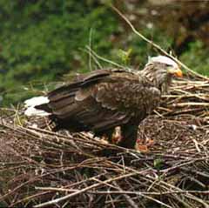
Орлан - белохвостый
Крупная хищная птица с коротким, слегка клиновидным хвостом. Общая длина 77—100 см, длина крыла 57,5—69 см, вес 3—6,5 кг. Общая окраска бурая. Голова, а часто шея и грудь, светлее остального оперения. Хвост взрослых птиц чисто белый. Клюв желтоватый, ноги желтые, цевка оперена до половины. Самец и самка имеют сходную окраску и приобретают окончательный наряд в возрасте 4-5 лет. Молодые птицы темно-бурые, перья спины и верхних кроющих крыльев имеют охристо-бурые пятна и каемки, хвост темный со светлыми пестринами, клюв черноватый. С возрастом хвост приобретает более светлую окраску и у 4-5-летних птиц становится белым. Голос - лающее или каркающее "кра-кра-кра" или реже "кии-кии-кии". От орлов хорошо отличается в полете коротким и слегка клиновидным хвостом и более широкими крыльями.
Общее распространение. Евразия от тундры до Черного моря, Ирана, долины р. Или, Северной Монголии, Корейского полуострова и Сахалина. Номинативный подвид занимает весь ареал вида в пределах России.

Slide 12
Распространение в области. Гнездится в основном в северной лесостепи, подтаежных лесах, на верховых болотах и в пойме р. Оби.
В настоящее время основной урон популяции наносит разорение гнезд и отстрел птиц. Хозяйственное освоение территорий и беспокойство птиц у гнезда также являются главными факторами, ограничивающими распространение и численность орланов.
Меры по восстановлению вида: инвентаризация гнезд и организация в местах размножения сезонных заказников или памятников природы.

Slide 13
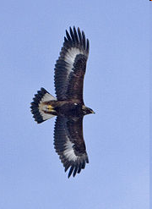
Беркут
Очень крупный и сильный беркут — длина тела 76—93 см, размах крыльев 180—240 см. Самки значительно крупнее самцов, их вес варьирует в пределах от 3,8 до 6,7 кг, в то время как у самцов от 2,8 до 4,6 кг. Клюв — типично орлиный: высокий и сжатый с боков, крючкообразно загнут вниз. Перья на зашейке несколько удлинённые. Крылья длинные и широкие, несколько сужены в основании и на заднем пальце, так что при парении задний край крыла выглядит изогнутым в виде латинской буквы S; эта характерная особенность наиболее ярко выражена у молодых птиц. Хвост слегка закруглённый и более длинный, чем у других типичных орлов. При парении птица пальцеобразно расставляет передние маховые перья.
Окрас оперения взрослой птицы колеблется от тёмно-бурого до чёрно-бурого с золотистыми перьями на затылке и шее, из-за чего по-английски его название звучит как «золотой орёл» (англ. Golden Eagle). По окончании линьки в пере иногда присутствует фиолетовый отлив, который впоследствии исчезает. Оба пола окрашены одинаково. Молодые птицы в целом похожи на взрослых, но выделяются более тёмным (в первый год почти чёрным) оперением и имеют белые «сигнальные» пятна на верхней и нижней стороне крыла, а также светлый хвост с тёмной полосой по краю. Окончательный гнездовой наряд приобретается к 4—6 годам, постепенно после каждой линьки принимая всё более взрослый вид. Глаза тёмно-коричневые, клюв тёмный, восковица и ноги жёлтые. Птенцы при вылуплении покрыты белым с сероватым налётом пухом, который впоследствии заменяется чисто белым. Лапы мощные, с очень сильными когтями, как и у других орлов оперены до пальцев.

Slide 14
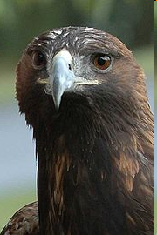
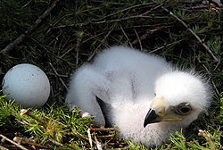
Беркут обладает чрезвычайно острым зрением. Так, например, зайца беркут видит на расстоянии до двух километров. Подвижная шея способна поворачиваться до 270 градусов, как у сов, что существенно увеличивает сектор обзора. Надбровная складка, придающая хищникам грозный «нахмуренный» вид, защищает глаза от яркого солнечного света, а вторая мигательная перепонка в нижней части века предохраняет их от попадания частиц пыли. Беркут ,как человек, различает цвета.
Охотится на разнообразную дичь, в том числе и крупную, легко приспосабливаясь к условиям в данной местности и в определённое время года. Нередко в рационе доминируют сурки, суслики, зайцы, хорьки, скунсы, черепахи. Иногда нападает на животных, значительно превосходящих его по весу и размерам, особенно больных или детёнышей — благородных оленей, косуль, овец.

Slide 15
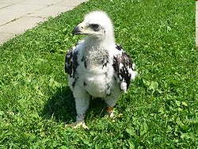
Устраивает гнездо в горах или на крупных хвойных деревьях. На деревьях гнездо, как правило, устраивается в нижней или средней части кроны на высоте от 10 до 18 м, где ветви достаточно толстые и прочные, чтобы выдержать вес постройки и птиц. Гнёзда, сделанные из толстых сучьев, в этом случае имеют очень большие размеры — диаметр 1—2 м и высоту 0,5—1,9 м. В отличие от других близких видов беркуты всегда выстилают лоток прошлогодней травой, корой и кусочками мха, а по краю гнезда зелёными ветками хвойных или реже лиственных пород деревьев и кустарников. В гнезде также могут присутствовать перья и мех убитых животных, которые служат своего рода подстилкой. Гнездо содержится в чистоте — свежая выстилка не только предшествует кладке яиц, но и продолжается в течение всего периода размножения вплоть до вылета птенцов. Каждый год гнездо подправляется и достраивается, постепенно увеличиваясь в размерах. Между толстыми сучьями гнезда могут жить воробьи, на которых беркуты не обращают внимания.
В настоящее время беркут, как и большинство других европейских пернатых хищников, находится под охраной государства. В частности, беркут имеет статус редкого вида в Красной книге России.

Slide 16
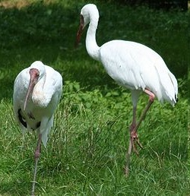
Стерх
Крупная птица: высота около 140 см, размах крыльев 210—230 см, вес 5-8.6 кг. Перья в передней части головы вокруг глаз и клюва отсутствуют, кожа в этом месте у взрослых птиц окрашена в ярко-красный цвет. Роговица глаз красноватая или бледно-жёлтая. Клюв длинный (самый длинный среди всех журавлей), красный, на конце пилообразно зазубренный. Оперение большей части тела белое, за исключнием чёрных маховых перьев первого порядка на крыльях. Ноги длинные, красновато-розовые. У молодых стерхов передняя часть головы бледно-жёлтая; оперение коричневато-рыжее, с бледными пятнами на шее и подбородке. Изредка встречаются белые молодые стерхи с рыжими пятнами на спине, шее и по бокам. Глаза у птенцов первые полгода голубые, затем желтеют.
Стерх гнездится в безлюдных труднодоступных районах тундры, на сильно увлажнённых равнинных территориях; в Приобье посреди топких болот, окружённых угнетённым лесом.
Стерхи всеядны и питаются как растительной, так и животной пищей. Весной и летом рацион включает в себя мелких грызунов, яйца и птенцов птиц, рыбу, насекомых и других беспозвоночных животных, клюкву, подводные части осоки и пушицы. Во время зимней миграции птицы употребляют в основном растительную пищу: богатые питательными веществами корневища и клубни водных растений. В отличие от других журавлей, стерхи никогда не ищут пропитание на сельскохозяйственных посевах.

Slide 17
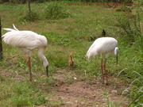
Гнездо устраивается в болотистой либо сильно увлажнённой местности тундры или тайги, при этом предпочтение отдаётся труднодоступной, хорошо просматриваемой большой территории с изобилием пресной воды. Строится гнездо прямо в воде с глубиной 30-40 см и возвышается над ней на высоте 12-15 см. В качестве строительного материала для гнезда используется осока или другая трава, которая складывается кучей, хорошо утрамбовывается, а сверху делается небольшое углубление. Строят гнездо вместе самец и самка.
Самка обычно откладывает 2 серых с тёмными пятнышками яйца массой около 215 г с промежутком в 2 дня, хотя в неблагоприятный год кладка может состоять только из одного яйца. Кладка происходит в конце мая — середине июня, инкубационный период длится около 29 дней. Насиживают оба родителя, однако самка проводит в гнезде большую часть времени. Основная работа по охране гнезда ложится на самца.
Выживает, как правило, только один птенец, так как между двумя птенцами возникает конкуренция за выживание, которая обычно заканчивается гибелью одного из них. Полное оперение птенцов наступает через примерно 70-75 дней.

Slide 18
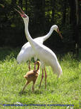
Их популяция постепенно сокращается, что ставит их на грань опасности полного исчезновения. Птицы крайне требовательны к определённой среде обитания и считаются самым наиболее приспособленным к жизни в воде видом. Хотя во время зимней миграции их среда обитания может быть более разнообразна, питаются и устраиваются на ночлег птицы исключительно на мелководье.
В местах гнездовий факторами снижения популяции служат нефтедобыча и осушение болот. Западной популяции в России, а также в Пакистане, Афганистане и других странах угрожает охота на этих птиц.

Slide 19
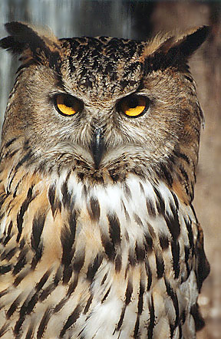
Филин
Одна из крупных сов, уступающая в размерах лишь рыбному филину. Окраска взрослых птиц насыщенная, ржавчато-желтая. Темные пестрины почти черные. На голове, спине, плечах они преобладают. Размеры средние: длина крыла самцов 430—470 мм (в среднем 453), самок 475—520 (в среднем 485). Размах крыльев филина более 1,5 м, масса 3—4 кг, а яйца его весит почти столько же, сколько взрослые уссурийская совка или сплюшка.
Когти филина имеют два режущих края, поскольку филину в момент овладения жертвой необходимо нанести ей как можно более существенные ранения.
Для филина характерны размеренные, глубокие взмахи крыльев. Птица как бы неторопливо летает невысоко над землей, совершая так называемый поисковый дрейф, при котором машущий полет чередуется с непродолжительным планированием. Филины, обитающие в горах и ущельях, по свидетельству К. А. Юдина (1953), нередко используют восходящие потоки воздуха и подолгу парят, описывая круги в высоте. Однако такие действия вряд ли являются для этой птицы характерными.
Если филин присаживается для отдыха на дерево или землю, то тело держит вертикально.

Slide 20
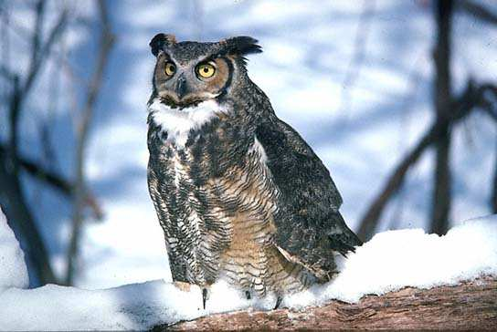
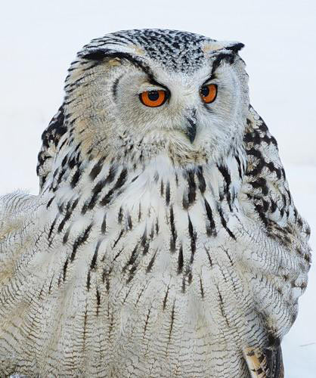
По силе голоса и производимому впечатлению филина также трудно спутать с какой-либо другой ночной птицей. Мощь его криков такова, что на них откликаются даже волки.
Там, где живут филины, нередко слышатся их призывные крики. Чаще всего подает голос самец. Европейские орнитологи (Маrа, 1953; König, Hänsel, 1968; Blondel, Badan, 1976; Mikkola, 1983) отмечают у филина более 10—12 различных голосовых реакций. Из них понятен смысл пока лишь некоторых. Так, вылетая на охоту, филин часто оглашает окрестности мощным гудением. Это несколько растянутый обычный крик филина. Можно предположить, что в данном случае один из членов пары информирует другого о направлении полета за кормом. Но практически этот же сигнал предупреждает птенцов об опасности и, услышав его, филинята на какое-то время замирают.

Slide 21
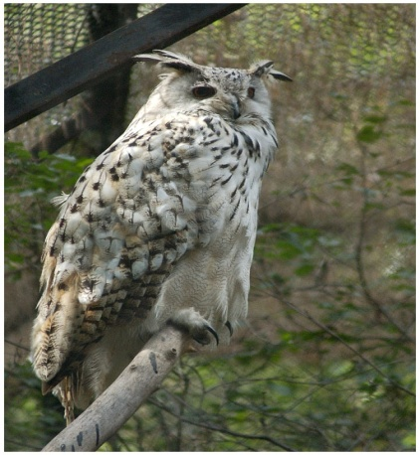
Филин стремится поселиться прежде всего там, где в гнездовой период изобилует корм. В лесной полосе это могут быть побережья зарастающих водоемов с колониями чайковых, привлекающие на гнездовье уток и куликов. Хорошим тому примером может служить повышение концентрации гнездящихся филинов в окрестностях больших озер, богатых водоплавающими
Филины не строят настоящего гнезда, разве что вырывают небольшую ямку. В гнезде роль выстилки могут выполнять растоптанные погадки. Перед откладкой яиц если имеется снеговой покров, то самка частично его разгребает, частично “просушивает”, проводя в намеченном месте по многу часов и дней здесь еще за неделю до начала кладки. Полная кладка содержит чаще всего 3—4 яйца, нередко 2, иногда 5 и редко б яиц. Насиживание одного яйца длится 32—35 дней.
Питается филин мелкими животными, птицами, рыбой.
Гибнут крупные птицы от проводов высокого напряжения. Отстреливается эта птица и браконьерами.

Slide 22
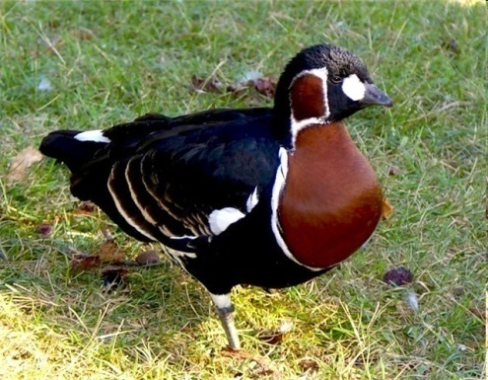
Краснозобая казарка
В пределах края краснозобая казарка населяет подзону мохово-лишайниковых тундр.
Гнездовые биотопы - наиболее сухие и возвышенные участки тундры с хорошо развитой речной сетью или озерами и островами
На гнездовьях краснозобые казарки появляются в конце первой – во второй декаде июня и почти сразу приступают к гнездованию. Селятся небольшими колониями по 4-8 пар (иногда до 24). Важная отличительная особенность размещения поселений - приуроченность их к гнездовьям хищных птиц (сапсана, полярной совы, зимняка, чаек). Такое сожительство способствует сохранности колонии от разорения их песцами, которых соколы и чайки всегда отгоняют от своих гнезд . Кладка состоит из 2-8 (в среднем 5,5) беловатых с зеленым оттенком яиц. Насиживает самка, срок инкубации – 25 дней. Вылупление птенцов начинается с середины июля. Средний размер выводка – 4,6 птенца.

Slide 23
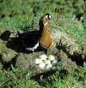
На состояние популяций вида оказывает воздействие целый ряд факторов как естественного, природного, так и антропогенного характера. Из первой группы наиболее существенна негативная роль хищничества песцов в годы депрессии леммингов. Весьма значительный урон популяции наносится в годы с поздним холодным или жарким, но засушливым летом, когда доля размножающейся части птиц не превышает 4%. Косвенно на падении численности отразилось также уменьшение числа гнездящихся соколов-сапсанов и полярных сов.
Из антропогенных факторов помимо браконьерской охоты и беспокойства в местах гнездования, на пролете и зимовках определенный вред наносится собаками охотников, рыбаков, работников экспедиций, которые уничтожают яйца и выводки казарок. Одной из существенных причин сокращения численности до недавних пор был отлов казарок для зоопарков. Отрицательно сказалась на численности смена традиционных зимовок и глубокие антропогенные преобразования на местах остановок мигрирующих птиц, особенно в степной и лесостепной зонах.

Slide 24
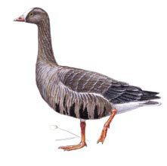
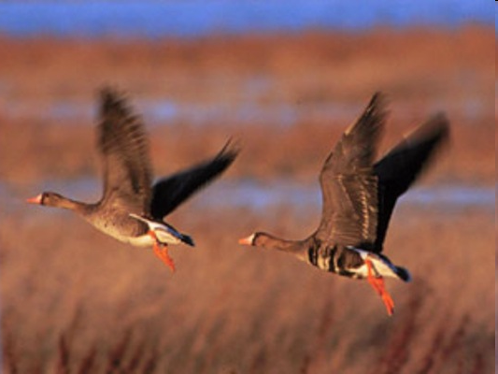
Пискулька
Очень похожа на белолобого гуся, но меньше его, вес 1,2-2,5 кг, длина крыла 290-388мм. Надежные отличительные признаки заметны только с близкого расстояния, вокруг глаза узкое желтое кожистое кольцо. Белое лобное пятно появляется к первой весне. Оно больше, чем у белолобого гуся, и у взрослых птиц, как правило, заходит на темя. Длина клюва менее 38 мм.
В ХМАО обычно появляется во время весеннего пролета в середине мая и осеннего в середине сентября. Наиболее важный район отдыха и кормежки во время миграций долина нижней Оби.
Гнездится по крутым и открытым берегам рек и ручьев в равнинных и горных лесотундровых и тундровых ландшафтах, в основном близ границы лесной растительности. Нередко образует поселения из нескольких пар.

Slide 25
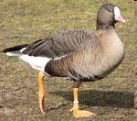
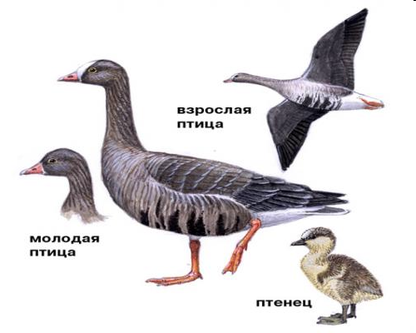
Гнезда с пуховой выстилкой, в кладке обычно 4-5 яиц. Насиживание продолжается 25-28 дней, и выводки держатся на небольших реках и ручьях в районах гнездования. Основа питания в тундровой, лесотундровой и таежной зонах хвощи, пушицы, осоки и пойменные злаки.
Основной причиной снижения численности является уничтожение во время охоты на пролете и зимовках. Пискулька менее осторожна, чем другие виды гусей, и чаще попадает под выстрел. Многие охотники не отличают ее от белолобого гуся или не знают, что она относится к числу видов, внесенных в Красную книгу РФ. К числу негативных факторов также относятся применение пестицидов в сельском хозяйстве районов пролета и зимовок, сокращение площади зимних кормовых местообитаний и хозяйственное освоение лесотундровых и тундровых районов.

Slide 26
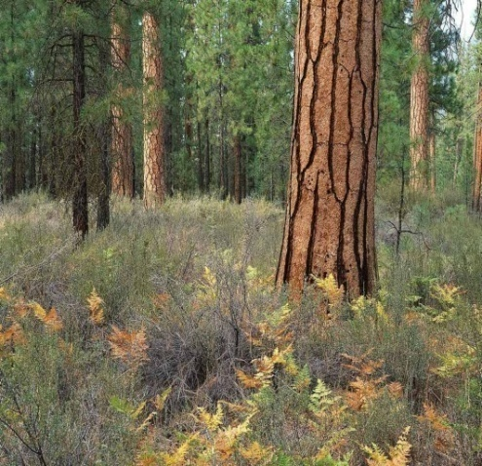
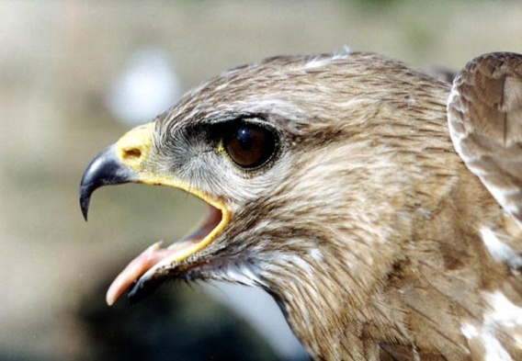
Берегите природу родного края!

